Slide 1
Топология линий. Использование свойств графов при маршрутизации.
Преподаватель Красноярского политехнического техникума Криницина Т.М.

Slide 2
Историческая справка
Издавна среди жителей Кёнигсберга была распространена такая загадка: как пройти по всем мостам (через реку Преголя), не проходя ни по одному из них дважды. Многие жители этого города пытались решить эту задачу как теоретически, так и практически, во время прогулок. Впрочем, доказать или опровергнуть возможность существования такого маршрута никто не мог.
В 1736 году задача о семи мостах заинтересовала выдающегося математика, члена Петербургской академии наук Леонарда Эйлера, о чём он написал в письме итальянскому математику и инженеру Мариони от 13 марта 1736 года. В этом письме Эйлер пишет о том, что он смог найти правило, пользуясь которым, легко определить, можно ли пройти по всем мостам, не проходя дважды ни по одному из них. Ответ был «нельзя».

Slide 3
Историческая справка
Топология линий по другому зовется теория графов. Граф – это множество точек, называемых вершинами, некоторые из которых соединены между собой с помощью ребер.
Таким образом, топология зародилась, когда Леонард Эйлер, один из талантливейших математиков в истории, разгадал загадку мостов Кенигсберга. Для этого он использовал граф с четырьмя вершинами и семью ребрами.

Slide 4
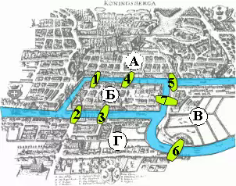
Схема мостов через реку Преголь

Slide 5
А
Б
В
Одним росчерком
нарисовать невозможно,
так как 4 нечетных вершины.
Г

Slide 6
В ходе рассуждений Эйлер пришёл к следующим выводам и определил свойства графа: 1)Число нечётных вершин (вершин, к которым ведёт нечётное число рёбер) графа должно быть чётно. Не может существовать граф, который имел бы нечётное число нечётных вершин. 2)Если все вершины графа чётные, то можно, не отрывая карандаша от бумаги, начертить граф, при этом можно начинать с любой вершины графа и завершить его в той же вершине. 3)Граф с двумя нечётными вершинами возможно начертить одним росчерком (начинаем в одной из них и заканчиваем в другой).

Slide 7
Нарисуй одним росчерком

Slide 8
Созданная Эйлером теория графов нашла очень широкое применение в транспортных и коммуникационных системах (например, для изучения самих систем, составления оптимальных маршрутов доставки грузов или маршрутизации данных в Интернете).

Slide 9
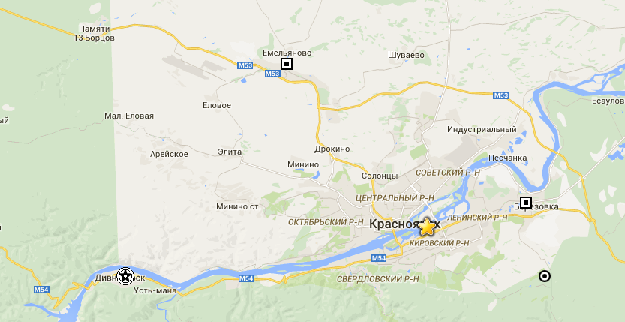
Схема расположения мостов через р.Енисей г.Красноярска и его окрестностей

Slide 10
Левый берег (5)
о.Татышева
(2)
о.Отдыха
(3)
Правый берег
(6)

Slide 11
Схема маршрута движения по мостам через р.Енисей г.Красноярска и его окрестностей
Левый берег
о. Татышева
о.Отдыха
Правый берег

Slide 12
ВЫВОД :
Согласно теории Эйлера : «Граф с двумя нечётными вершинами возможно начертить одним росчерком (начинаем в одной из них и заканчиваем в другой)». Следовательно маршрут движения следует начинать с о.Отдыха и закончить на левом берегу, либо наоборот с левого берега и закончить на о.Отдыха.

Slide 13
Список использованных источников
Березина Л. Ю. Графы и их применение: пособие для учителей. - М.: Просвещение, 1979. - 143 с.
Зыков А.А. Основы теории графов. - М.:Наука, 1987, 384 с.
Мельников О.И. Теория графов в занимательных задачах. Изд.3, испр. и доп. 2009. 232 с.
Мельников О.И. Занимательные задачи по теории графов. - Минск: ТетраСистемс, 2001. - 144 с.
Болтянский В. Г., Ефремович В. А. Наглядная топология. — М.: Наука, 1982. (Библиотечка «Квант», Вып. 21).
Васильев В. А. Введение в топологию. — М.: ФАЗИС, 1997. (Библиотека студента-математика. Вып. 3)

Slide 14
Спасибо за внимание!!!

